Slide 2
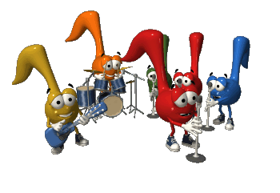
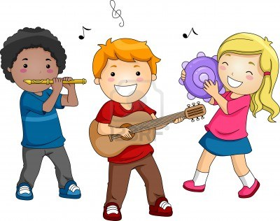

Slide 4
Ver video

Slide 5
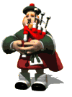
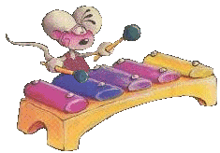
¿Qué instrumento te gustaría tocar?
batería
Gaita
Saxofón
Violín
Xilófono
Guitarra

Slide 6
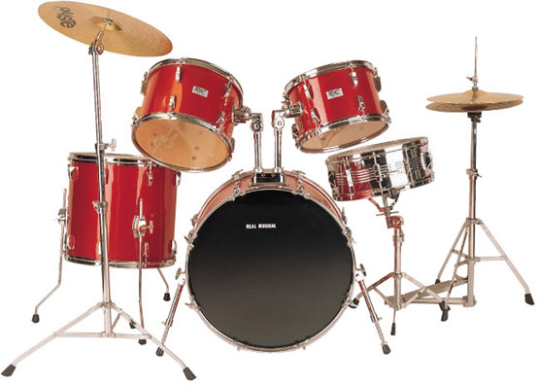
¿Quieres escuchar otro?

Slide 7
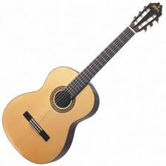
¿Quieres escuchar otro?

Slide 8
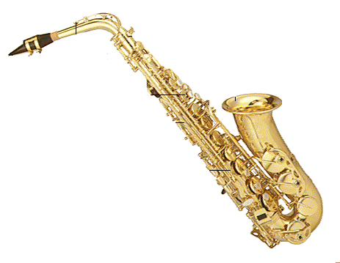
¿Quieres escuchar otro?

Slide 9
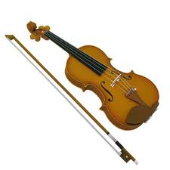
¿Quieres escuchar otro?

Slide 10
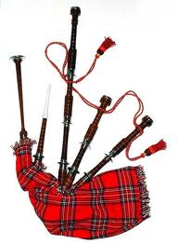
¿Quieres escuchar otro?

Slide 11
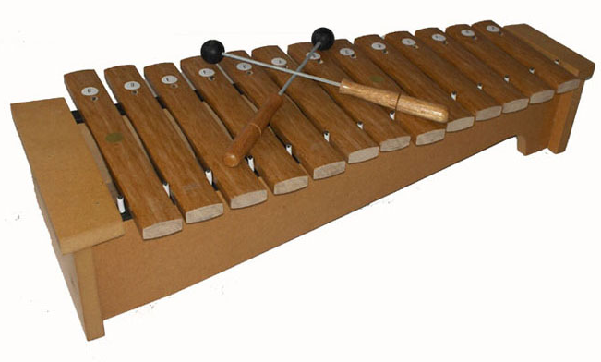
¿Quieres escuchar otro?

Slide 12
CREDITOS
Tipos de letras de:
htttp://www.dafont.com

